Slide 1


Анализ IT-вакансий на базе HH.ru

Slide 2
Актуальность исследования
Сфера IT стала неотъемлемой частью современного мира. Стремительное развитие и расширение объёма данный формирует необходимость наличия специалистов, квалификация которых будет соответствовать требованиям рынка. В связи с этим, исследования, проводимые по данной тематике, становятся все более актуальными.
Благодаря развитию IT- сферы на рынке появились и продолжают появляться новые вакансии. При этом перечень квалификаций у разных работодателей на схожих должностях может отличаться. В связи с чем возникает необходимость анализа и структурирования ключевых компетенций для конкретных должностей.
Целью данной работы является выявление основных компетенций и характеристик вакансий для специалистов сферы IT.
1

Slide 3
Задачи исследования
Анализ литературы и выделение ключевых слов для поиска вакансий
1
2
Сбор данных по выбранным вакансиям сферы IT в РФ и СНГ
Сбор информации о количестве вакансий за выбранный временной промежуток
3
4
Сбор информации о компетенциях для выбранных вакансий
Анализ компетенций и выделение основных навыков и характеристик вакансий
5
6
Анализ частоты публикаций вакансий
Структурирование результатов работы и построение графиков, диаграмм
7
2

Slide 4


Аналогичные исследования
Исследование IT рынка вакансий
1. Обзор ИТ-отрасли по итогам первого полугодия: какие зарплаты платят и насколько сложно найти работу // spb.hh.ru URL: https://spb.hh.ru/article/31783?ysclid=lt8ylrej88270300483 (дата обращения: 12.05.2024).
2. Исследование рынка ИТ-вакансий: годовой рост составил 18% // habr.com URL: https://habr.com/ru/articles/770720/ (дата обращения: 10.05.2024).
3. Тенденции востребованности специалистов сферы информационных технологий на рынке труда в России // cyberleninka.ru URL: https://cyberleninka.ru/article/n/tendentsii-vostrebovannosti-spetsialistov-sfery-informatsionnyh-tehnologiy-na-rynke-truda-v-rossii (дата обращения: 10.05.2024).
Анализ компетенций в IT сфере
4. Анализ спроса на компетенции в области информационных технологий от лидирующих российских компаний // cyberleninka.ru URL: https://cyberleninka.ru/article/n/analiz-sprosa-na-kompetentsii-v-oblasti-informatsionnyh-tehnologiy-ot-lidiruyuschih-rossiyskih-kompaniy (дата обращения: 01.05.2024).
5. Спрос на навыки на рынке труда в сфере информационных технологий // cyberleninka.ru URL: https://cyberleninka.ru/article/n/spros-na-navyki-na-rynke-truda-v-sfere-informatsionnyh-tehnologiy (дата обращения: 10.05.2024).
6. Какие компетенции ждёт региональный рынок ИТ-специалистов? Разработка и апробация технологии анализа актуальных вакансий // cyberleninka.ru/article URL: https://cyberleninka.ru/article/n/kakie-kompetentsii-zhdyot-regionalnyy-rynok-it-spetsialistov-razrabotka-i-aprobatsiya-tehnologii-analiza-aktualnyh-vakansiy (дата обращения: 01.05.2024).
3

Slide 5

Характеристика датасета
Датасет был собран с помощью языка программирования Python из базы данных api.hh.ru.
Географические ограничения включают Российскую Федерацию и страны СНГ.
Период сбора информации составил с 10.04.2024 по 11.05.2024 гг.
Фильтр поиска был основан на ключевых словах.
Общее количество данных - 352272 вакансии.
Формат файла датасета - JSON File (.json), размер файла - 905 МБ.
4

Slide 6
Ограничения
За один запрос можно выгрузить только 2000 последних вакансий.
В среднем 10 запросов/сек с одного IP-адреса к API HeadHunter.
На данный момент можно получить информацию по более чем 98 миллионам вакансий, хранящихся на API.
В руководстве к пользованию API HeadHunter столкнулись с необходимостью регистрации приложения. Можно выгрузить без регистрации, однако количество запросов с одного IP будет ограничено (например, выгрузка информации только за последний месяц).
5

Slide 7




Используемая инфраструктура
PyCharm
Logstash
Elasticsearch
Kibana
Кроссплатформенная интегрированная среда разработки для языка программирования Python, используемая для создания парсера для сбора и выгрузки вакансий и их описания с сайта hh.ru.
Инструмент обработки и агрегации данных, используемый для централизованного сбора, фильтрации и трансформации данных перед их передачей в Elasticsearch.
Система управления и поиска данными, обеспечивающая быстрый доступ к информации и возможность хранения, поиска и анализа больших объемов данных в режиме реального времени.
Инструмент визуализации данных, позволяющий создавать интерактивные визуализации данных из Elasticsearch для удобного исследования и анализа информации.
6

Slide 8
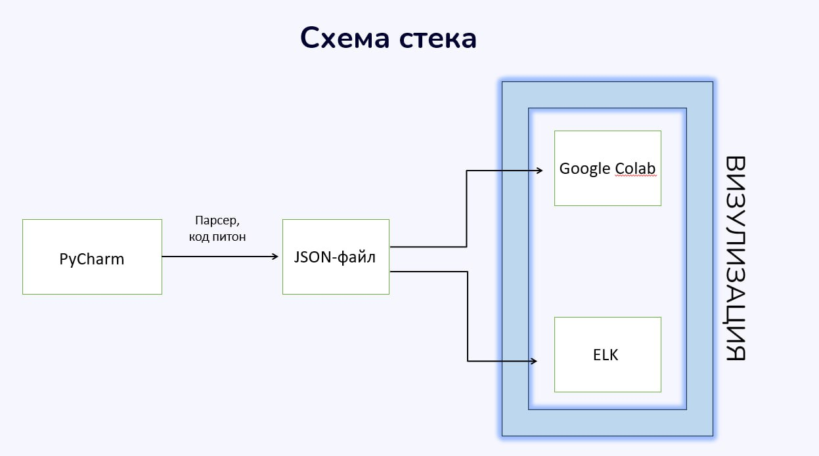
Инфраструктура разработки
Схема стека
7

Slide 9
Описание модели данных
Идентификатор вакансии
Название вакансии
Уникальный идентификатор вакансии.
Название IT-вакансии.
Местоположение
Заработная плата
Город или регион, где расположена компания.
Уровень заработной платы, указанный в объявлении.
Описание вакансии
Требуемые навыки
Полное описание требований, обязанностей и условий работы.
Список навыков, необходимых для данной вакансии (дополнительный анализ текста)
Уровень образования
Испытательный срок/вариант занятости
Уровень образования, необходимый для кандидатов (дополнительный анализ текста)
(например, стажировка, полный рабочий день и т.д.)
8

Slide 10
Особенности ПО
Использовались «с нуля установленные» дистрибутивы elasticsearch и kibana
Также выгружены вакансии по ключевым словам для отбора именно вакансий связанных с программирование, DevOps, анализом данных и других вакансий
В рамках дальнейшего исследования можно использовать анализатор текста и маппинг для разделения описания требований к вакансии для более точного результата
Т.к. анализатора текста и маппинг не было предусмотрено в нашей работе, мы часть анализа производили через Python
9

Slide 11
Временные характеристики аналитических задач
Подбор и анализ литературы – 3 дня
Написание парсера – 4-5 дней
Выгрузка данных с HH.ru – 5,5 часов
Среднее время реализации кода в Python – 4 секунды
Выгрузка данных в Elasticsearch для визуализации – 5-7 минут
Среднее время на подготовку графиков – 2-3 секунды
Описание результатов и составление отчета – 2-4 дня
10

Slide 12
Характеристики данных
352272
905Mb
Вакансии
Размер файла
2-3 сек
4 сек
Среднее время подготовки графиков
Среднее время реализации кода на Python
5 часов 28 минут
Выгрузка данных
11

Slide 13
Применение статистических методов
Очистка данных
Неоднородность данных
Были исключены некорректные данные и вакансии, не относящиеся к сфере IT.
Данные, полученные из HH.ru, имеют неоднородную структуру и требуют дополнительной обработки.
12

Slide 14
Горизонтальное масштабирование
В текущей работе
Для увеличение масштабов
В данной работе горизонтальное масштабирование не реализовывалось.
В случае увеличения загружаемых данных через парсер можно воспользоваться несколькими машинами для выгрузки.
13

Slide 15
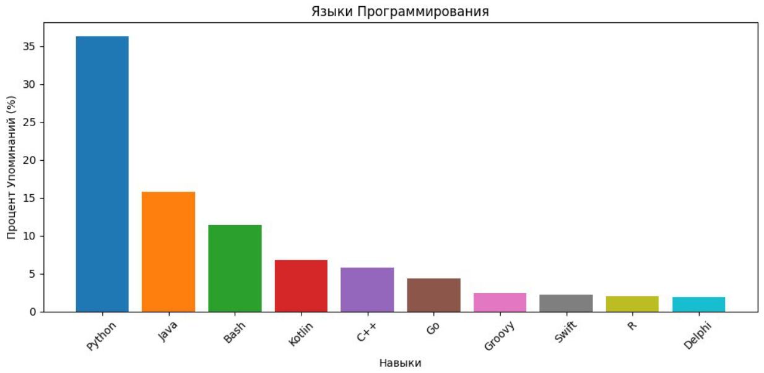
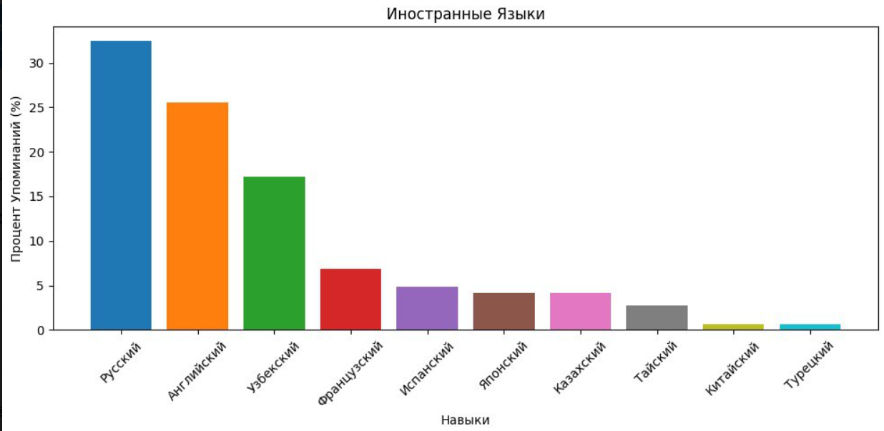
Рисунок 3 – требования к знанию языков программирования
Результаты исследования
Рисунок 4 – требования к знанию языков
14

Slide 16
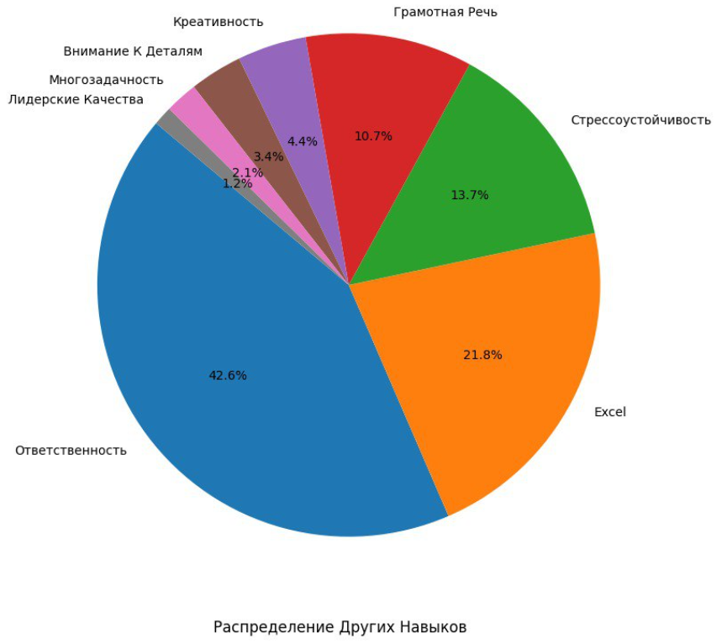
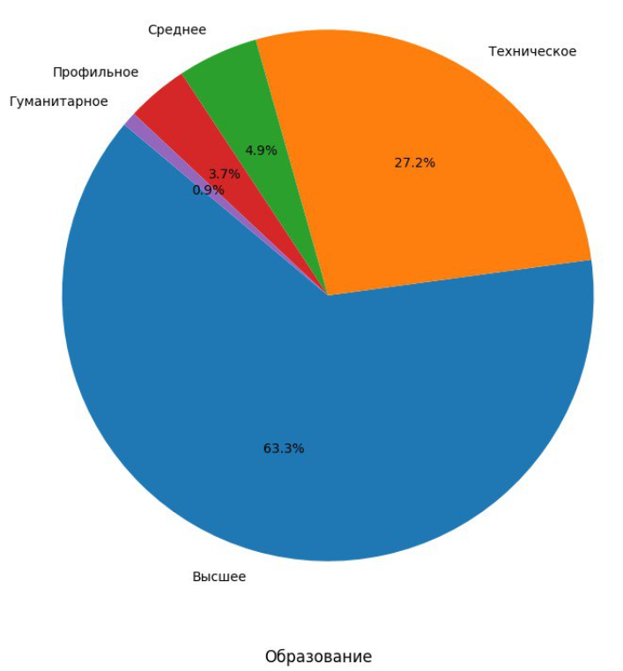
Результаты исследования
Рисунок 1 – необходимые навыки специалистов IT
Рисунок 2 – необходимое образование специалистов IT
14

Slide 17
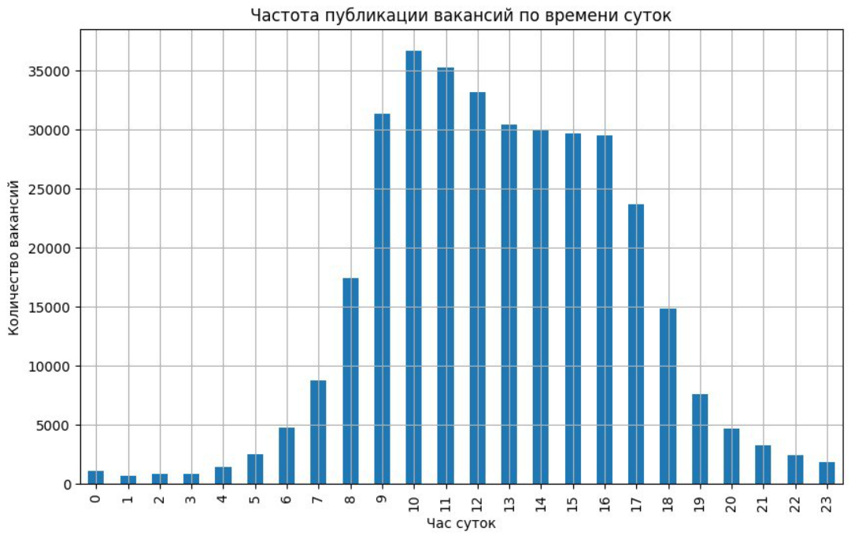
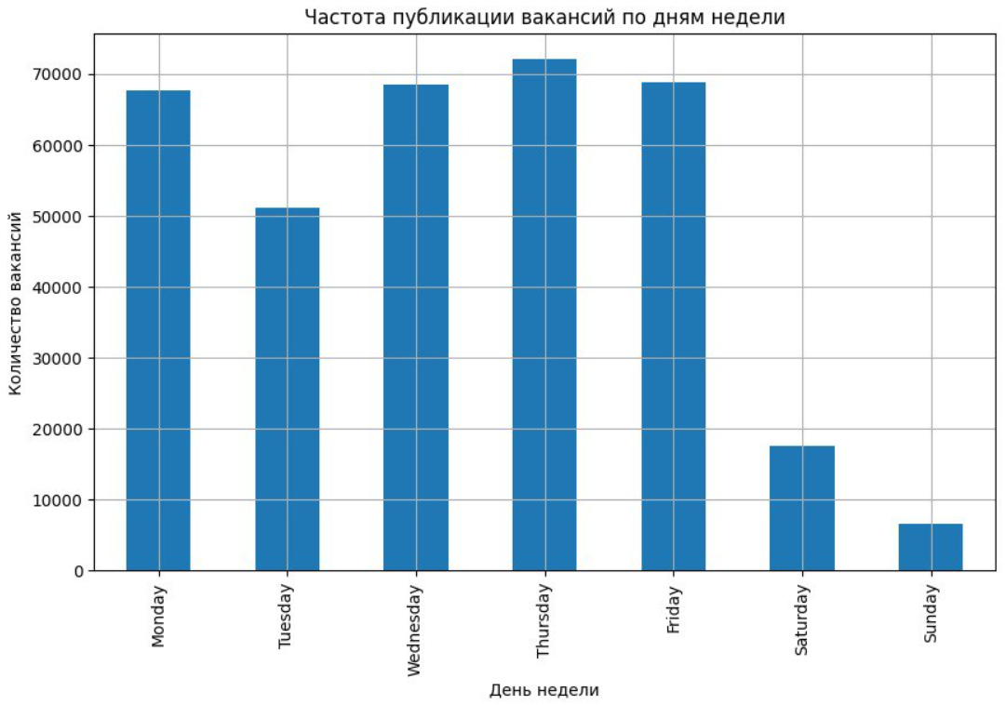
Результаты исследования
Рисунок 5 – частота публикации вакансий (время суток)
Рисунок 6 – частота публикаций вакансий по дням недели
16

Slide 18
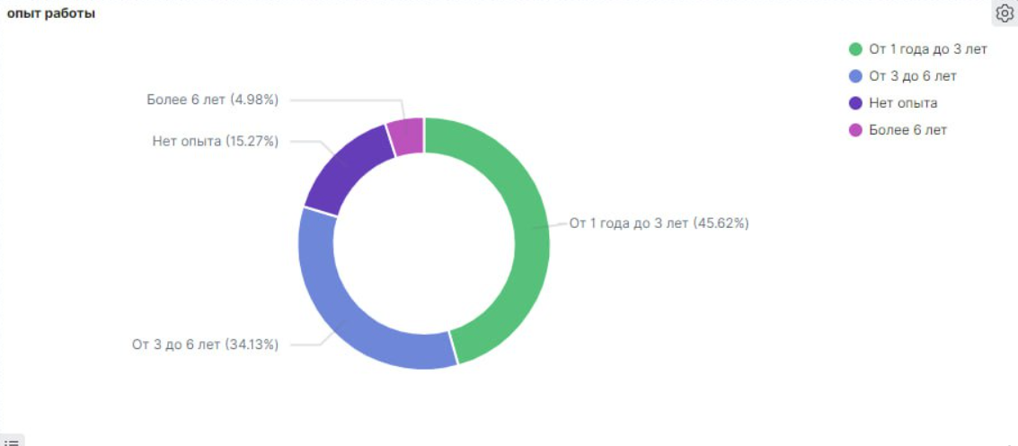
Результаты исследования
Рисунок 7 – требования к опыту работы
17

Slide 19
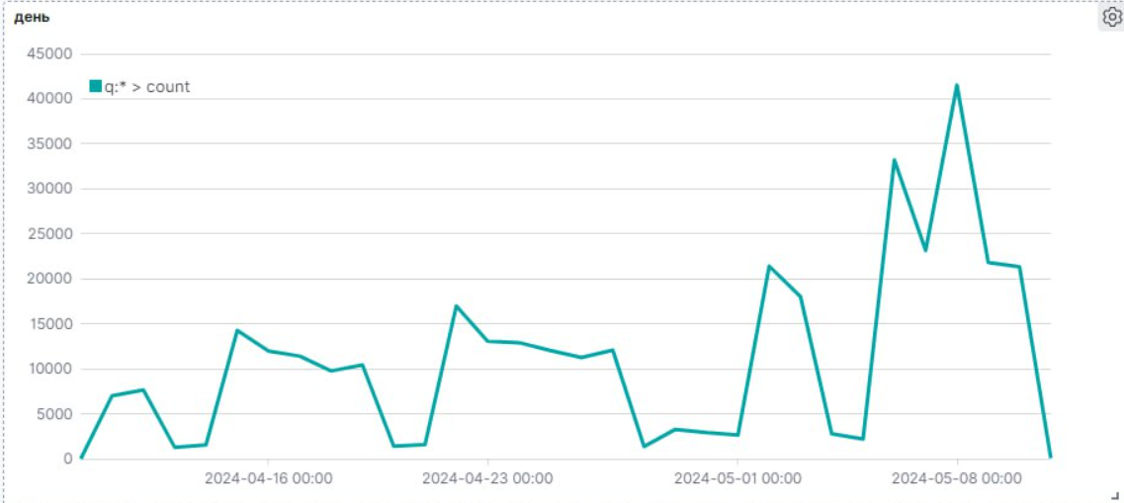

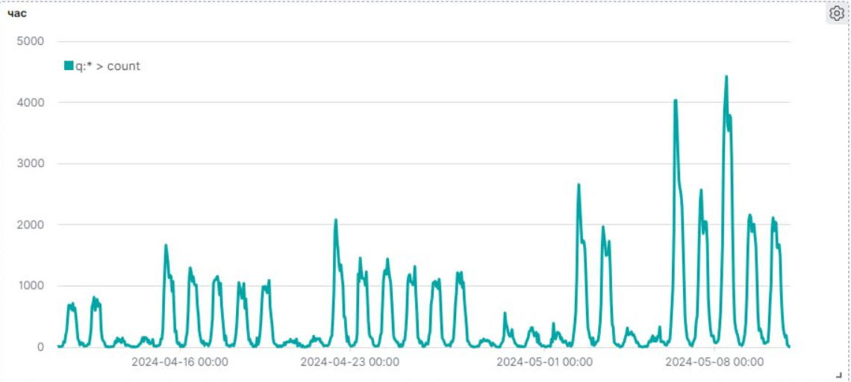
Результаты исследования
Рисунок 8 - частота публикации объявлений в день в период с 10.04.2024 по 11.05.2024 гг.
Рисунок 9 – частота публикации объявлений в час в период с 10.04.2024 по 11.05.2024 гг.
18

Slide 20
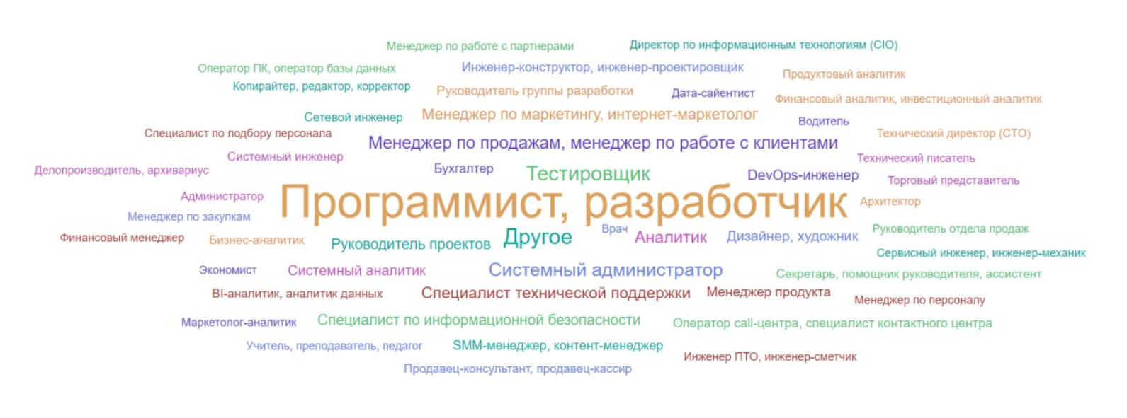
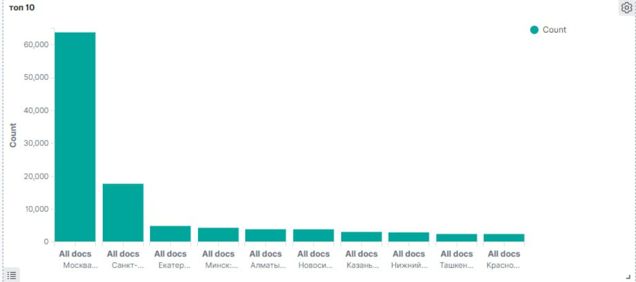
Результаты исследования
Рисунок 11 – упоминания вакансий на сайте HH.ru
Рисунок 10 - топ 10 городов, где работодатели публикуют наибольшее количество объявлений
19

Slide 21
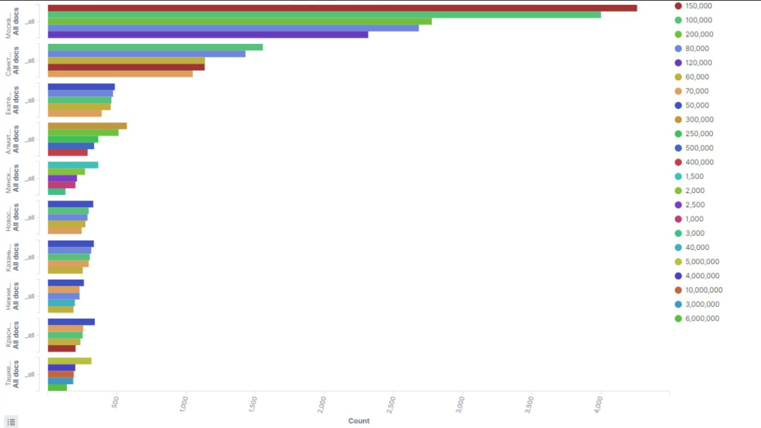
Результаты исследования
Рисунок 12 – заработные платы в топ-10 городов по количеству публикаций
20

Slide 22
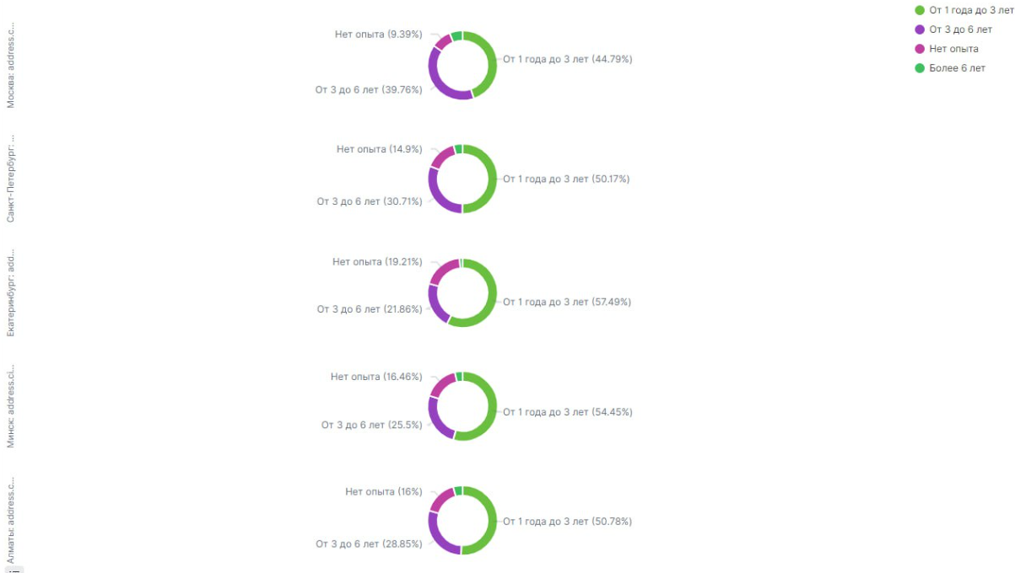
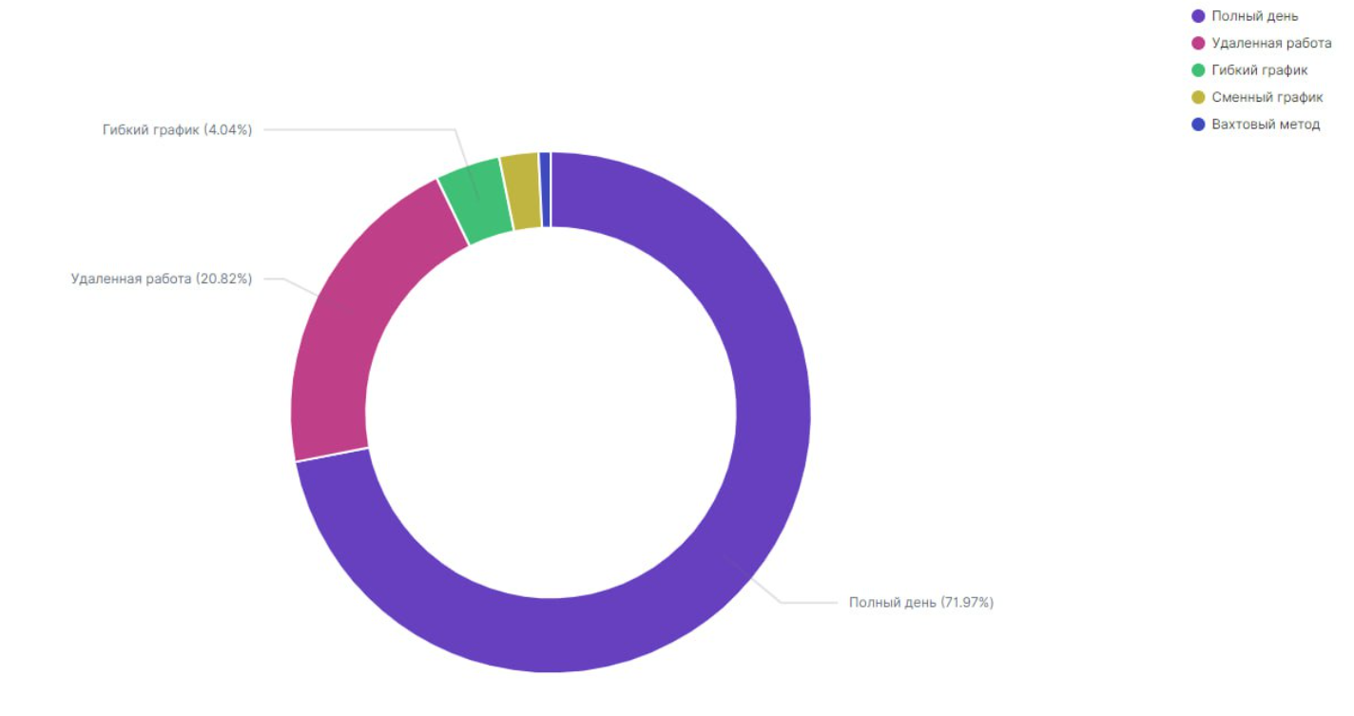
Результаты исследования
Рисунок 13 – график занятости
Рисунок 15 – опыт работы в топ-5 городов
21

Slide 23
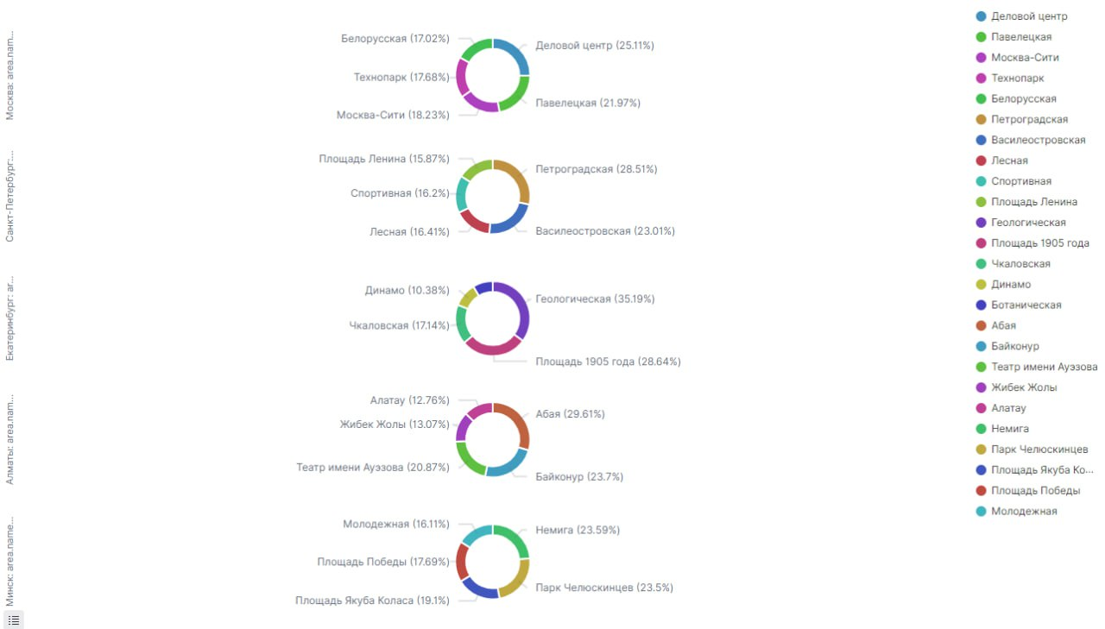
Результаты исследования
Рисунок 19 – топ-5 городов и станций метро
22

Slide 24
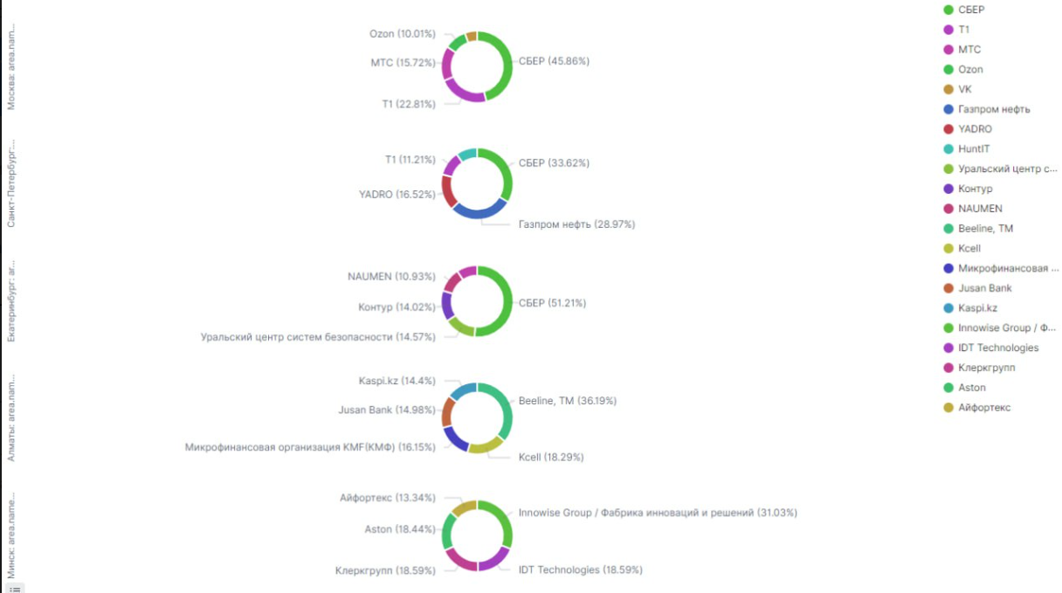
Результаты исследования
Рисунок 19 – топ-5 городов и компании
23

Slide 25
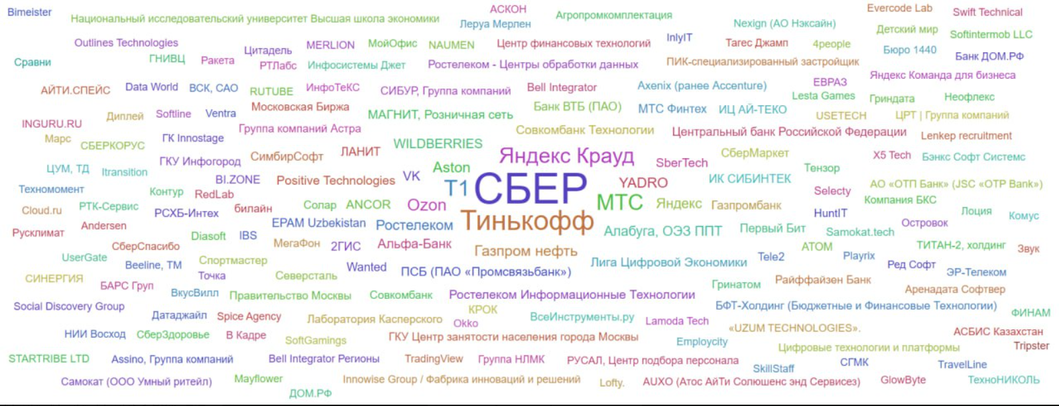
Результаты исследования
Рисунок 20 – облако компаний
24

Slide 26
Результаты исследования
Компании ищут сотрудников со следующими основными навыками:
Ответственный, стрессоустойчивый, владеет Excel, имеет высшее образование/техническое образование, знание языков программирования: Python, Java, Bash, знание языков: русский язык, английский язык, опыт работы от 1 до 3 лет, устройство на полный рабочий день.
Резюме компаний и объявлений:
Компании публикуют большую часть объявлений с 9:00 до 16:00. Наибольшее количество публикаций приходится на понедельник, среду, четверг и пятницу. Наименьшее количество вакансий публикуется в воскресенье. Работодатели в большей степени ищут: программистов, разработчиков, тестировщиков, аналитиков. Компании в основном ищут сотрудников на полную занятость (72%) и удаленную работу (21%). Большая часть вакансий нацелена на поиск сотрудников для работы в Москве, Санкт-Петербурге, Екатеринбурге. Большая часть объявлений приходится на «Сбербанк», «Тинькофф», «Яндекс Краут», «МТС», «Yadro» и другие.
25

Slide 27
Дистрибутив файлов
Код для парсинга данных
Код для визуализации данных
Файл для визуализации в Elastic
Описание программной реализации
Ссылка на дистрибутив: https://github.com/JuSweetpea/big_data
26

Slide 28
СПАСИБО ЗА ВНИМАНИЕ!

Slide 29
Список литературы
1. Обзор ИТ-отрасли по итогам первого полугодия: какие зарплаты платят и насколько сложно найти работу // spb.hh.ru URL: https://spb.hh.ru/article/31783?ysclid=lt8ylrej88270300483 (дата обращения: 12.05.2024).
2. Исследование рынка ИТ-вакансий: годовой рост составил 18% // habr.com URL: https://habr.com/ru/articles/770720/ (дата обращения: 10.05.2024).
3. Тенденции востребованности специалистов сферы информационных технологий на рынке труда в России // cyberleninka.ru URL: https://cyberleninka.ru/article/n/tendentsii-vostrebovannosti-spetsialistov-sfery-informatsionnyh-tehnologiy-na-rynke-truda-v-rossii (дата обращения: 10.05.2024).
4. Анализ спроса на компетенции в области информационных технологий от лидирующих российских компаний // cyberleninka.ru URL: https://cyberleninka.ru/article/n/analiz-sprosa-na-kompetentsii-v-oblasti-informatsionnyh-tehnologiy-ot-lidiruyuschih-rossiyskih-kompaniy (дата обращения: 01.05.2024).
5. Спрос на навыки на рынке труда в сфере информационных технологий // cyberleninka.ru URL: https://cyberleninka.ru/article/n/spros-na-navyki-na-rynke-truda-v-sfere-informatsionnyh-tehnologiy (дата обращения: 10.05.2024).
6. Какие компетенции ждёт региональный рынок ИТ-специалистов? Разработка и апробация технологии анализа актуальных вакансий // cyberleninka.ru/article URL: https://cyberleninka.ru/article/n/kakie-kompetentsii-zhdyot-regionalnyy-rynok-it-spetsialistov-razrabotka-i-aprobatsiya-tehnologii-analiza-aktualnyh-vakansiy (дата обращения: 01.05.2024).

